Slide 1
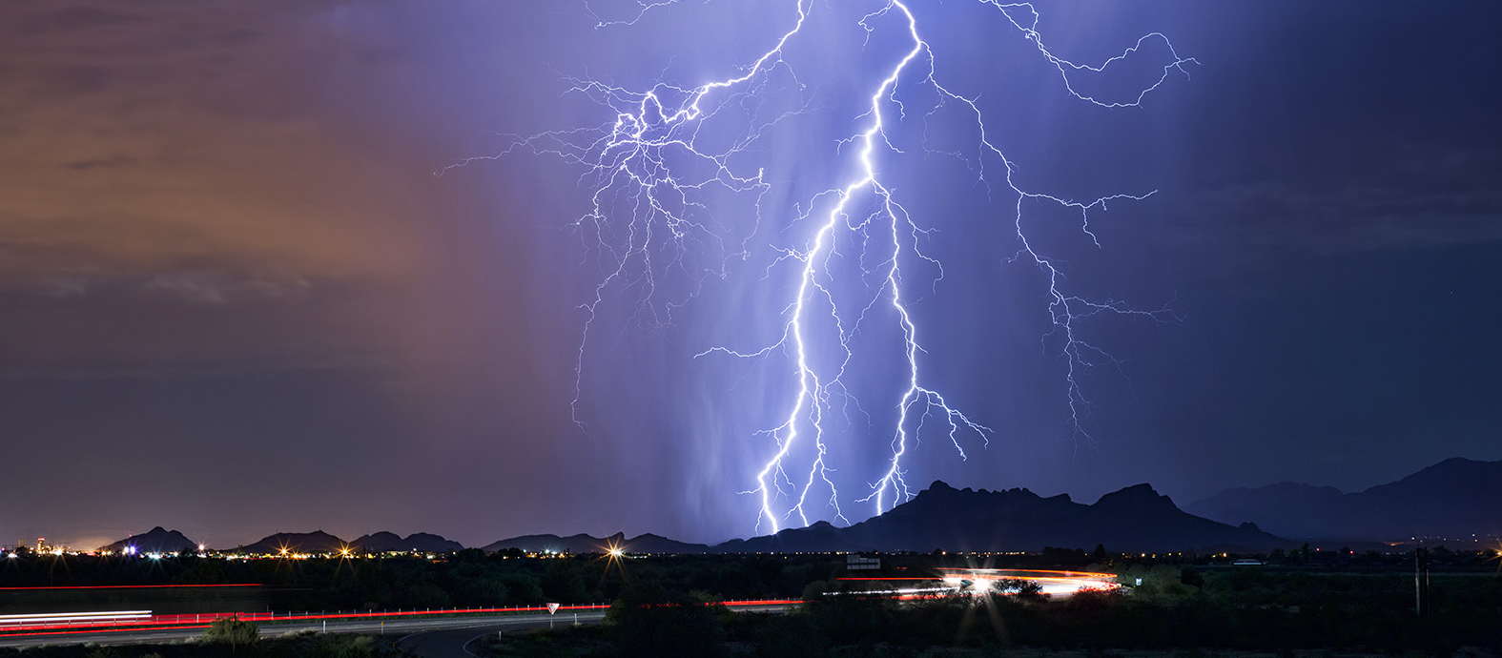
Wind & Wetter
Mit Auto und Motorrad sicher unterwegs
Gefährdungen auf Arbeits-, Dienst- und Schulwegen
Name Organisation

Slide 2
Roadmap
Sich auf Wetterlagen einstellen
3
Der Einfluss des Wetters auf die Verkehrssicherheit
2
Respekt vor dem Wetter?
1

Slide 3
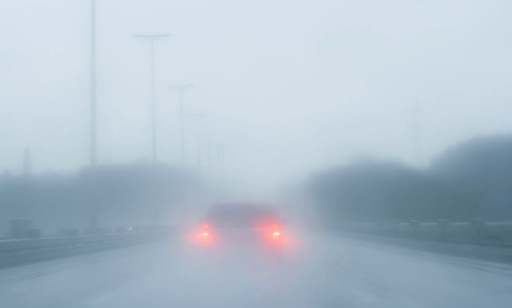
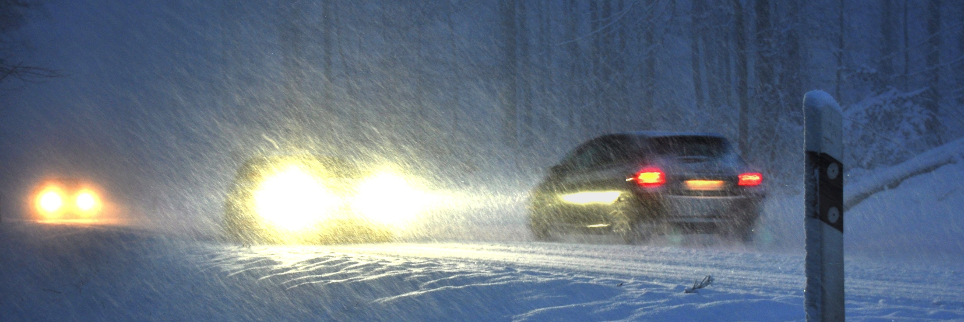
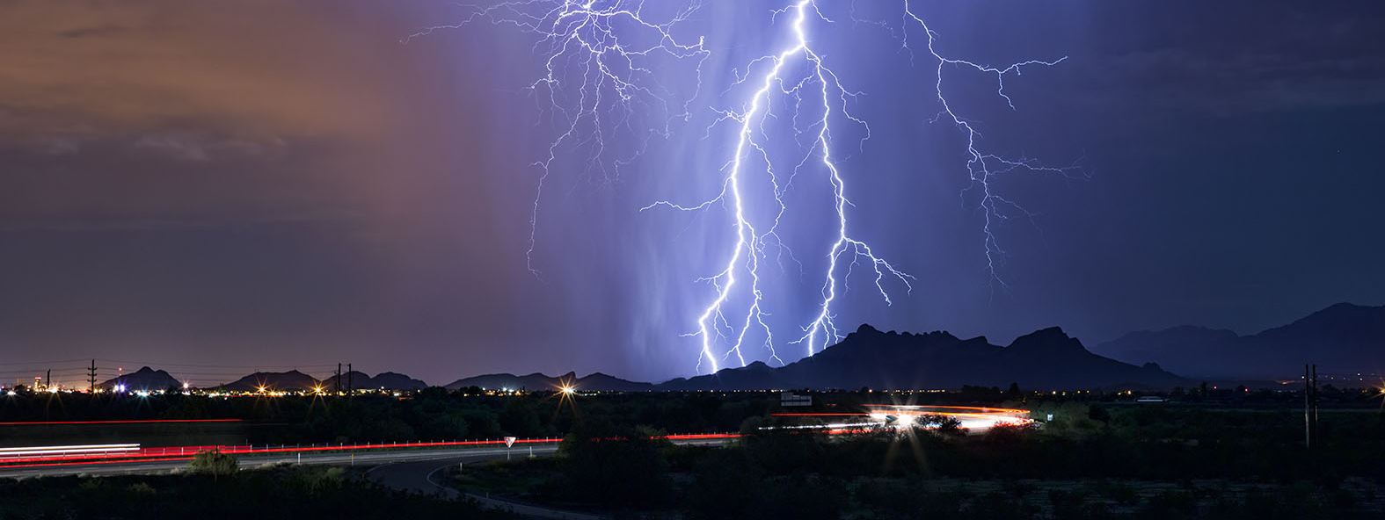
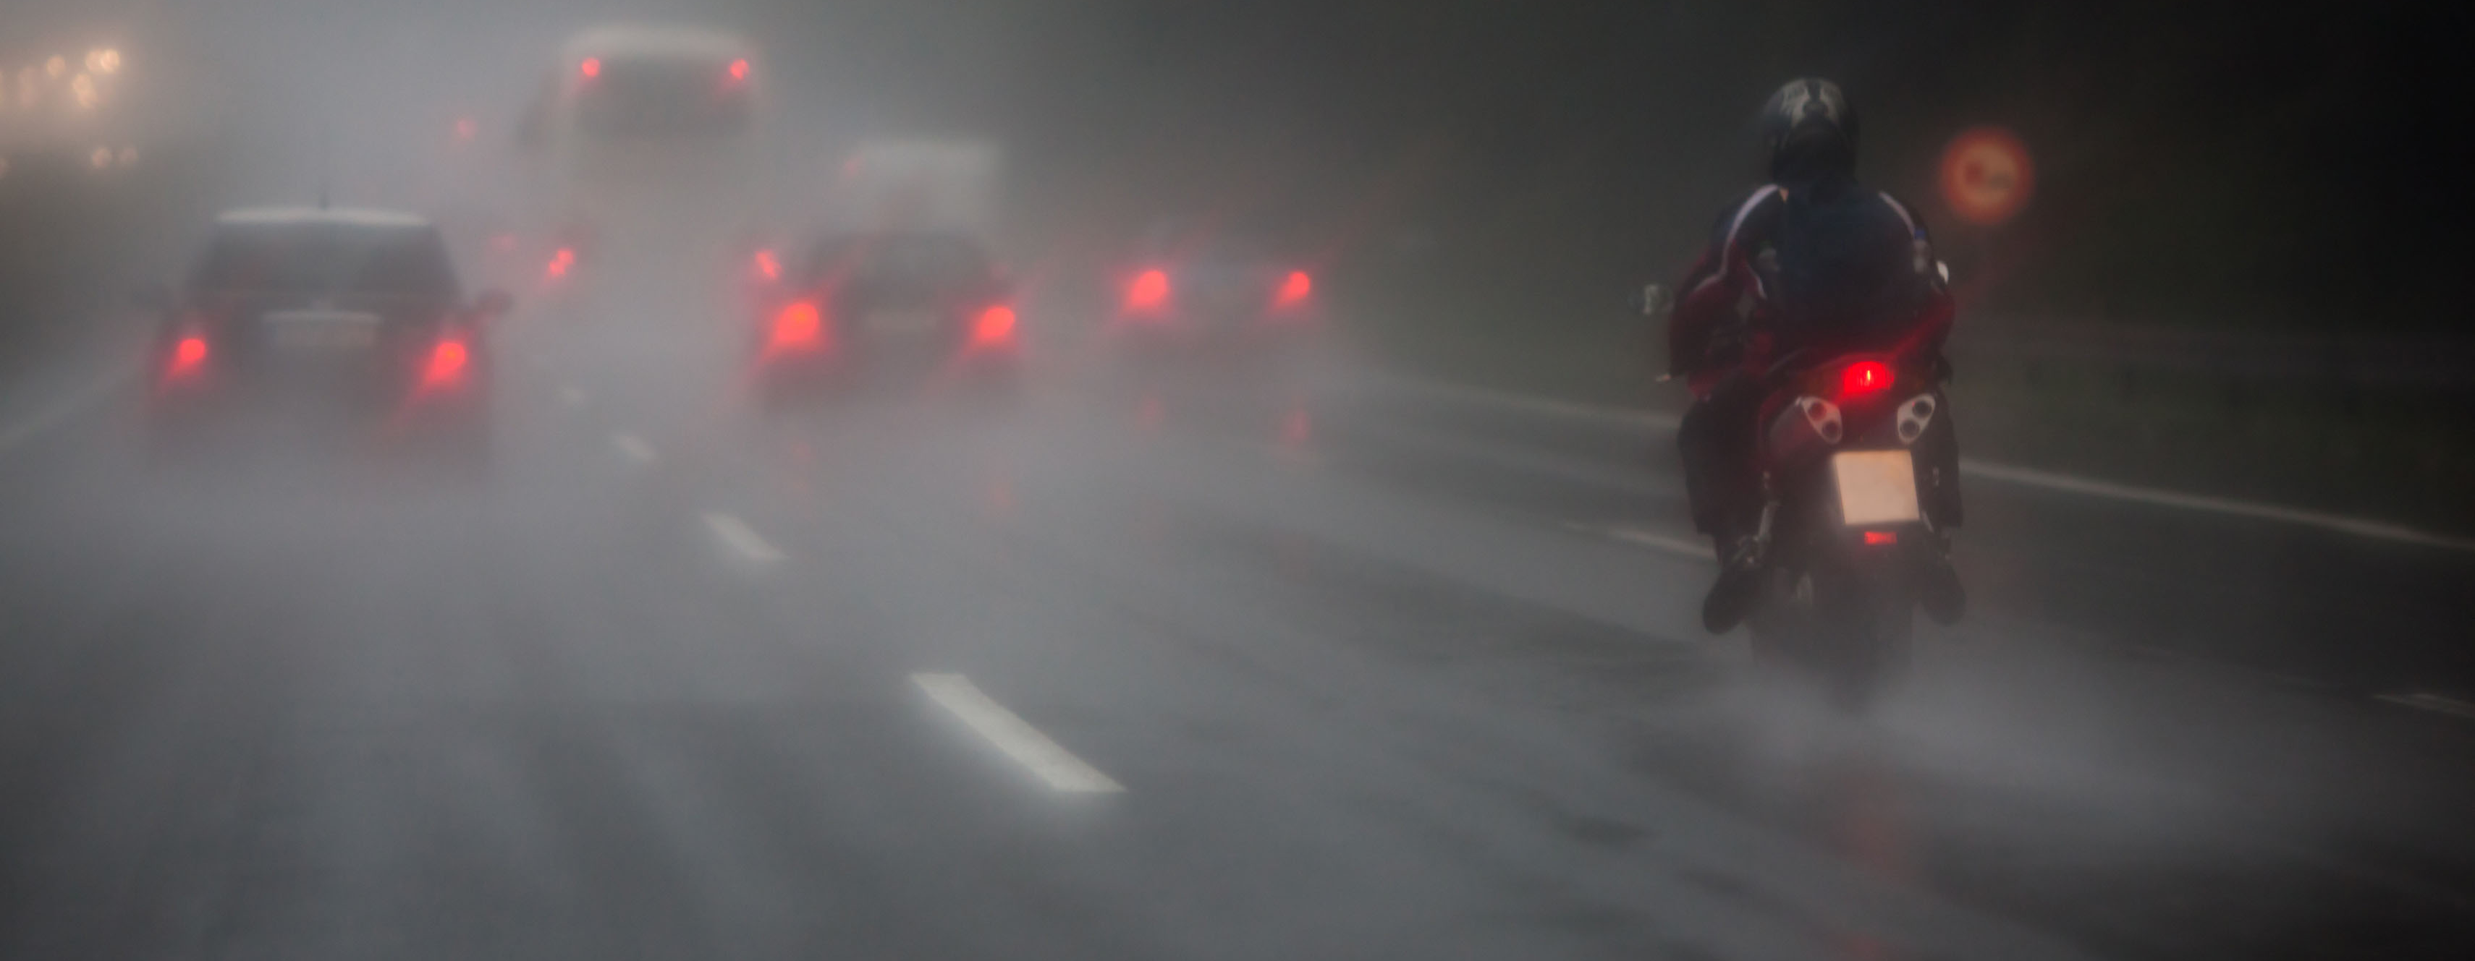
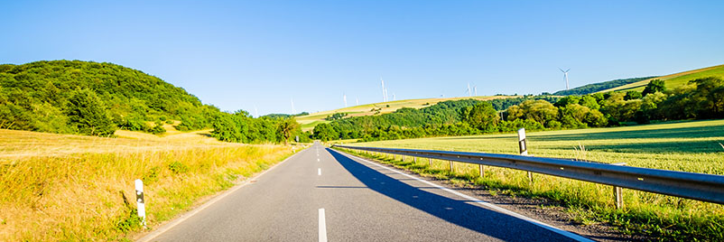
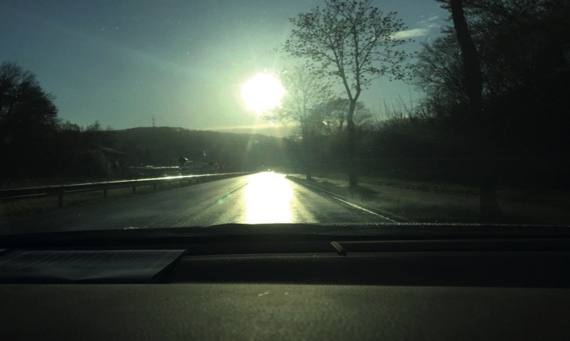
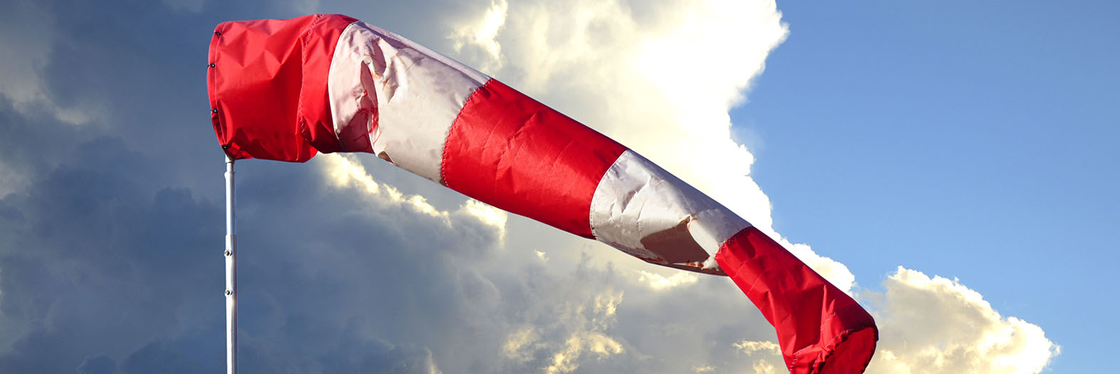
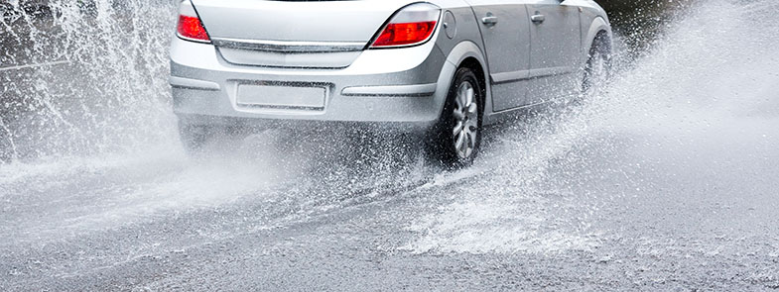
RESPEKT VOR DEM WETTER?
Fotos: jessicahyde - Fotolia, Stefan Krber - Fotolia, mdesigner125 - Fotolia
Christian Mller – Fotolia, CPN - Fotolia, Roman Dekan - Fotolia
Frank Terjung, Pixabay, Mr Twister - Fotolia

Slide 4
UNFALLURSACHE: WETTER
Getötete Verletzte
Sichtbehinderungen (Nebel, Regen,
Hagel, Schneegestöber, Blendung) 46 5.194
Seitenwind 2 349
Unwetter 4 421
Quelle: Statistisches Bundesamt, Bezugsjahr 2022

Slide 5
UNFALLURSACHE: WETTER
Getötete Verletzte
Fahrbahnglätte durch Regen 37 5.626
Fahrbahnglätte durch Schnee, Eis 28 4.872
Spurrillen in Zusammenhang mit Regen, Schnee oder Eis 0 77
Quelle: Statistisches Bundesamt, Bezugsjahr 2022

Slide 6
VERSCHIEDENE EINFLÜSSE DES WETTERS
Triviale Einflüsse
Alltäglich, unmittelbar nachvollziehbar, z.B. rutschige Fahrbahn und Sichtbehinderungen
Biotrope Einflüsse
Wirkung auf den Organismus des Menschen, insbesondere auf Leistungsfähigkeit und Wohlbefinden

Slide 7
VERSCHIEDENE EINFLÜSSE DES WETTERS
Biotrope Wettereinflüsse
Aufmerksamkeit und Konzentration können abnehmen
Reaktionszeit kann zunehmen
Ungeduld, Hektik, Aggressivität kann aufkommen
Besonders bei:
Hoher Wärmebelastung
Tiefdruckwetterlagen und Föhn
Wetterumschwüngen

Slide 8
VERSCHIEDENE EINFLÜSSE DES WETTERS
Der Unfalltrichter
Fitness - Zeitplanung - (Schutz-)Kleidung Fahrzeugausstattung - Fahrtauglichkeit Einstellungen und Motive - Risikoeinschätzung
Vor der Fahrt
Regelgerechtes/regelwidriges Verhalten - Aufmerksamkeit Geschwindigkeit Abstand
Während der Fahrt
In der Situation
Bremsen Lenken

Slide 9
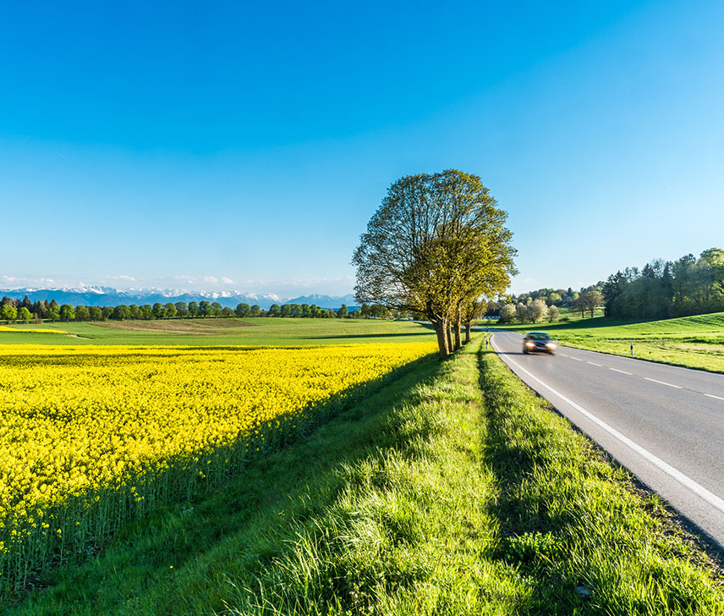
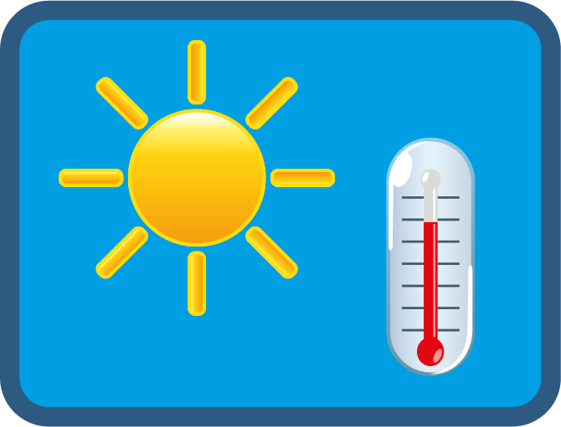
Sonne und Hitze
Vor der Fahrt
Auto mit Klimaanlage bevorzugen
Für gutes Klima im Schlafzimmer sorgen
Getränke und Snacks mitnehmen
Kaltes Wasser an Handgelenken
Hitze aus dem Fahrzeug entweichen lassen
Während der Fahrt
Klimaanlage wirken lassen
Besondere Aufmerksamkeit walten lassen
Mit Fehlern anderer rechnen
Foto: Andy Ilmberger - Fotolia

Slide 10
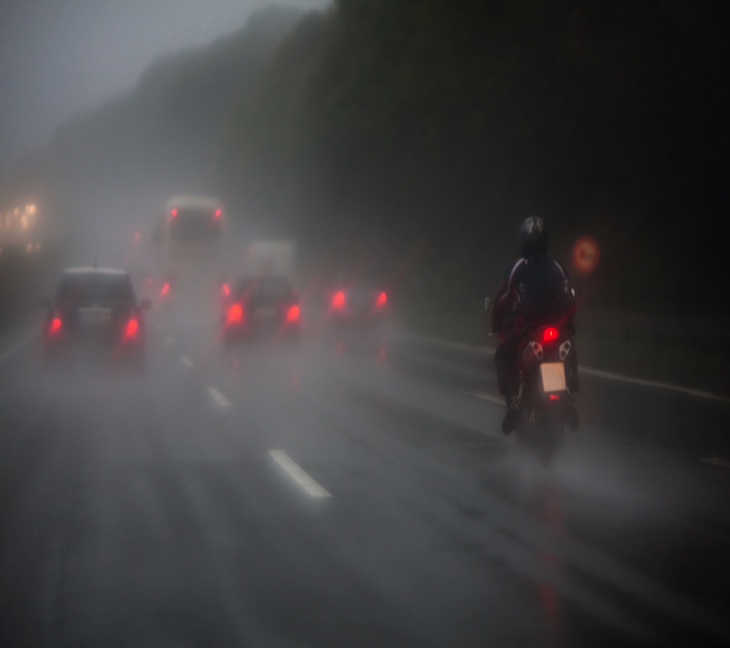
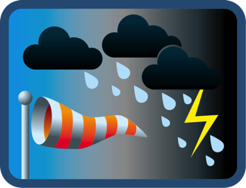
Wind & Regen (Pkw)
Vor der Fahrt
Auf Reifenprofil achten
Erholungspause an frischer Luft
Nicht unter Zeitdruck setzen
Während der Fahrt
Geschwindigkeit anpassen
Versetzt zu Spurrillen fahren
Auf möglichen Seitenwind einstellen
Warnleuchte für Traktionskontrolle beobachten
Bei Aquaplaning
Auskuppeln (bei Automatik: Gas wegnehmen)
Lenkrad in Fahrtrichtung halten
Warten, bis Fahrbahnkontakt wieder da ist
Foto: Christian Miller - Fotolia

Slide 11
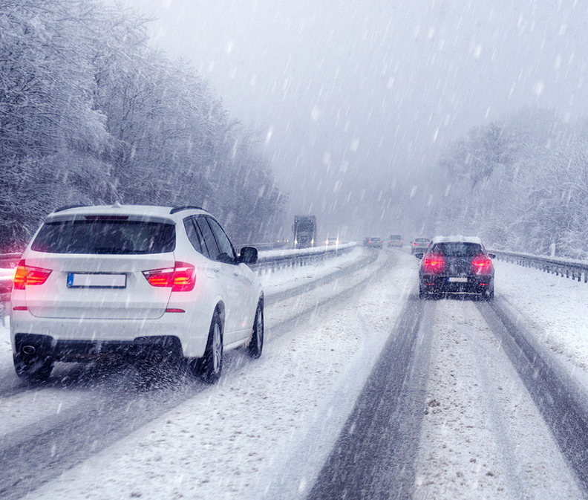
Schnee & Eis
Vor der Fahrt
Rechtzeitig aufstehen
Ausreichend Zeit einplanen
Keine Besprechungen zu Arbeitsbeginn
Während der Fahrt
Geschwindigkeit anpassen
Auf besser geräumter Spur bleiben
Nicht ungeduldig werden, gelassen bleiben
Bei Traktionsverlust
Auskuppeln (bei Automatik: Gas wegnehmen)
In gewünschte Richtung lenken
Falls nötig abbremsen
Foto: Petair - Fotolia

Slide 12
Wind & Regen (Motorrad)
Vor der Fahrt
Fahrzeug mit ABS bevorzugen
Witterungsgerechte Schutzkleidung
Zusätzlich Regenkleidung mitnehmen
Helmvisier sauber halten, rechtzeitig tauschen
Während der Fahrt
Bei Nässe Geschwindigkeit anpassen
Kurvenfahrten mit Vorsicht angehen
Sanft beschleunigen und abbremsen
Auf möglichen Seitenwind einstellen
Damit rechnen, übersehen zu werden
Foto: jon11 - Fotolia

